Slide 1
Bezpečnostní tým při VŠB 2016/5
EUNIS - Bezpečnostní politika a její aplikace na VŠ | 23-25.5.2016
Radomír Orkáč

Slide 2
Zdroj incidentů (2015/12)
17 300 koncových stanic (nárůst 5%).
3500 současně připojených zařízení v bezdrátové síti (nárůst 20%).
420 přístupových bodů (nárůst 21%).
V centralizované virtualizaci je provozováno 383 virtuálních systémů (nárůst 18%).
251 srv ve správě CIT (nárůst 13%).
132 srv ve správě jiných útvarů (nárůst 29%).

Slide 3
Kdo jsme
Bezpečnostní tým byl založen v r. 2008.
Členové: Martin Pustka, Radomír Orkáč, Jiří Grygárek, Pavel Jeníček, Stanislav Vaštyl.
Bezpečnostní incidenty jsou řešeny v souladu se směrnicí rektora a interním provozním řádem (1.1.2009).
Průběh incidentů je evidován přes helpdeskový systém (Request Tracker).

Slide 4
Řešení incidentů
Nejčastější incidenty:
Sdílení audiovizuálních materiálů
Nevyžádané zprávy (běžný spam, phishing)
Napadené stanice
Nalezené zranitelnosti
IDS/IPS a honeypoty
...

Slide 5
Řešení incidentů
Upozornili jsme správce na možnou zranitelnost jejich zařízení...
Došel mi tento e-mail, zařízení o které se jedná je ShareCenter, musím tedy něco podnikat nebo nikoliv?
Není v naší moci se starat o cizí zařízení. Pročtěte si, prosím, manuál a stránky výrobce. Děkuji za pochopení.
Nehodlám studovat věci, kterým nerozumím.
…úroveň děkan/proděkan

Slide 6
Phishing - naše zkušenosti
15.12.2009 první “evidovaný” incident s phishingem (VŠB).
Čím více uživatelů podvodný mail nahlásí, tím větší útok je.
Svět neumí ohodnotit “český” phishing.
14.2.2014 vytvořen phishing@cesnet.cz

Slide 7
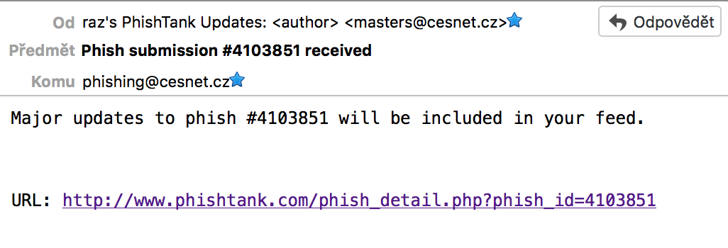
Phishing - naše zkušenosti
Podvodnou stránku “hlásíme” na:
Netcraft, Phishtank, Google Safebrowsing

Slide 8
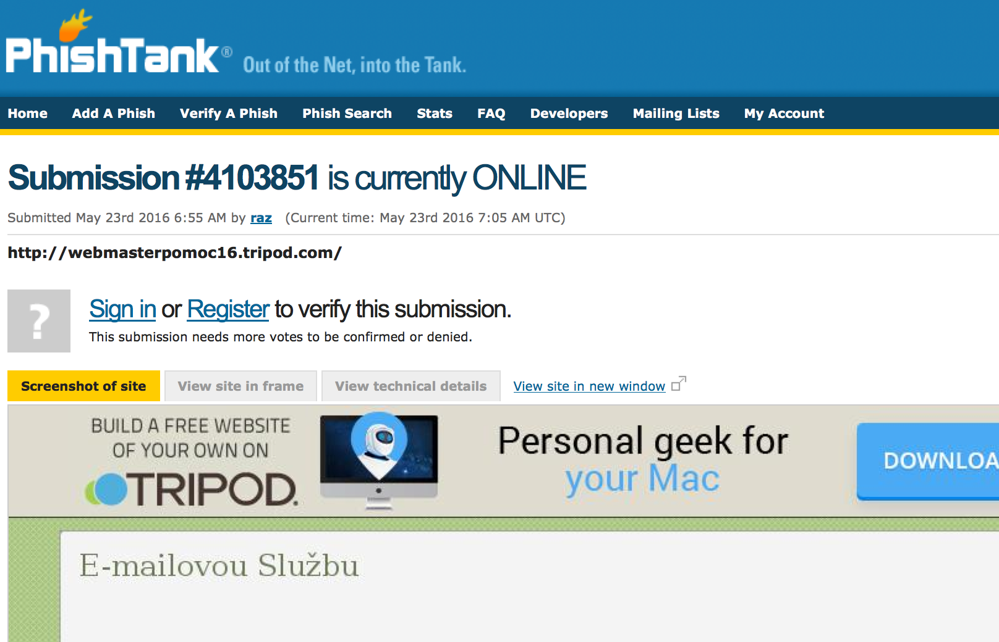
Nevhodné chování

Slide 9
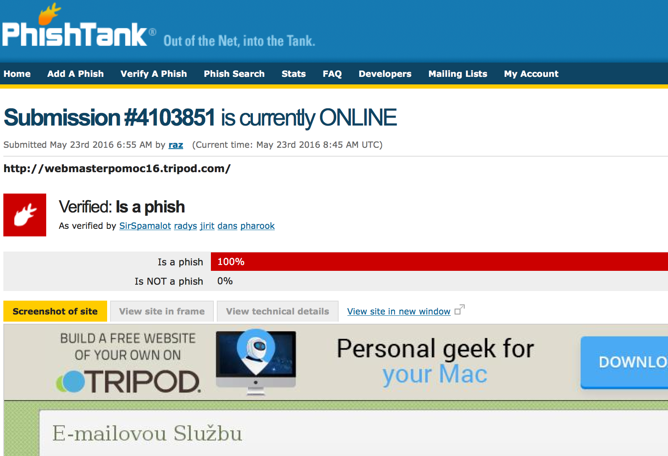
Nevhodné chování

Slide 10
Phishing - naše zkušenosti
Za poslední 4 roky došlo pouze k jednomu většímu úspěšnému podvodnému útoku… (2 zcizené identity)
...
18.3.2016

Slide 11
Dosavadní zkušenosti
Od: VSB System Administrator <luigi.ornano@uniroma1.it>
odpověď na: upgrade640@outlook.com.
Vážený uživateli vsb.cz.cz účet, poštovní schránka překročila limit 20 GB, jako výsledek, můžete mít problémy odesílání a přijímání zpráv až do opětovného ověření.
Aby nedošlo k deaktivaci vašeho e-mailového účtu a umožňuje zvýšit kapacitu a funkce, laskavě poskytnout informace, jak je uvedeno níže.

Slide 12
Dosavadní zkušenosti
18.3. 18:29 - První doručená podvodná zpráva uživateli
18.3. 18:30 - Zprávu obdržel první člen bezp. týmu
18.3. 18:31 - První nahlášení uživatelem
18.3. 18:48 - Zprávu obdržel správce pošty
18.3. 19:06 - První zaslaná identita (zcizena)
18.3. 19:22 - Zablok. doména, doručeno 3181 zpráv
18.3. 19:44 - Poslední pokus, 215 nedoruč. zpráv
18.3. 20:54 - Druhá zaslaná identita (nezcizena)
18.3. 22:00 - 11 upozornění, další až následující den
21.3. 09:06 - Poslední zaslaná identita
celkem 6 obdržených jmen a hesel

Slide 13
Dosavadní zkušenosti
Útok přes Google:
2607:f8b0:4001:...::241
2607:f8b0:4001:...::242
2607:f8b0:4001:...::243
2607:f8b0:4001:...::244
Zablokováno na SMTP serveru:
@uniroma1.it -> 550 We do not like phishers.

Slide 14
Dosavadní zkušenosti
Roundcube honeypot
2016-03-19T07:32 UTC +0100 abc01 [X.211.53.X]
2016-03-19T07:32 UTC +0100 alexander.abcedny@vsb.cz [X.211.53.X]
Co když bezp. tým nezareaguje?
Nevíme, jak uživatelé reagují.
Nevíme, odkud uživatelé reagují.

Slide 15
Penetrační test
Bezpečnostní tým při VŠB byl pověřen rektorem k provedení penetračního testu.
O testu věděl pouze rektor, ředitel CIS, vedoucí INFRA, vedoucí bezp. týmu.
V týdnu před testem byli informováni členové bezp. týmu, kteří obdrželi pouze obecné informace.

Slide 16
Penetrační test
Vnější útok pouze se znalostí prostředí.
Kombinace email + web.
Test spustit mimo pracovní dobu (víkend).
Příjemci: všichni zaměstnanci a studenti.
Cílem není: získat co nejvíce identit!
V případě přímého kontaktování odpovídat “o problému víme a řešíme ho”.

Slide 17
Reakce
Penetrační test spuštěn v pátek 29.4. 16:40
+6 min. / první heslo
+10 min. / první nahlášení “podvodu”
+19 min. / první dotaz na kvótu
+90 min. / Facebook: “První pomoc prvákům” a “Koleje Ostrava Poruba”
+4 hod. / první hromadné varování

Slide 18
Reakce
Milí studenti, pokud Vám náhodou přišel tento email, neklikejte na níže uvedený odkaz! Může se jednat o podvod. Svoji schránku si raději promažte ručně.
Inu proč ne;-) Vzhledem k tomu, že e-maily všech studentů VŚB jsou veřejné (stáhnout je automatem není žádný problém), tak uvidíme co z tohoto vyleze. Odhaduji, že pár studentů se najde a následně by se jim kurz bezpečného chování na internetu hodil …
… Facebook

Slide 19
Reakce
Nutite me se podelit o praktiky VSB v ministerskych a vedeckych kruzich, jiste vas pan rektor pochvali jaky jste kabrnak a odbornik, ze jste zneverohodnil akadamickou pudu.
… interní doktorand
Heslo si dosud nezměnil a čerpá z 20 pokusů.

Slide 20
Reakce
Audituji pro Certifikační orgány (TUV Praha, ITC Zlín, VVUU Ostrava, CLPR, ČIA) ve firmách ISO 27001 – Systém managementu bezpečnosti informací a umím vyhodnotit hrozby. Plně Vás podporuji, každá instituce by byla ráda, kdyby Vás měla.
A na těch pár uraženců a křiklounů bych nebral ohled, neví, o čem mluví.

Slide 21
Reakce
Přidávám svou pozitivní reakci na bezpečnostní test. I když jsem nepatřila do skupiny uživatelů, kteří se „chytli“, tak hodnotím test opravdu velmi kladně.
… interní audit

Slide 22
Reakce
“Minulý týden proběhl nácvik phishingového útoku na naši univerzitu. Spousta lidí to vnímá jako neseriózní, ale bohužel stovky lidí v klidu odevzdaly svá hesla útočníkovi. Bezpečnost už totiž není jen o požárech, bombách, unikajícím plynu, ale právě také o nepřátelském kyberprostoru.”
prof. Ing. Ivo Vondrák, CSc.

Slide 23
Penetrační test - statistika
Počet odeslaných mailů: 17327
Platných hesel (po ukončení testu): 582
Platných hesel (před oznámením): 520
76% studentů a 24% zaměstnanců
Počet unikátních loginů: 821
Přístupy ze sítě univerzity / vně: 175 / 1056
Helpdesk: 129 tiketů, 34 volání

Slide 24
Nevhodný postup
Nahlášení podnětu jiným abuse týmům:
Zaměstnanec -> Let's encrypt
Student -> Národní CSIRT tým -> OVH
Zaměstnanec -> Phishtank

Slide 25
Nevhodný postup
Student kontaktoval abuse@csirt.cz
abuse@csirt.cz kontaktoval OVH Abuse.
From: OVH Abuse <....@abuse.ovh.net>
Date: Mon, 2 May 2016 08:40:30 +0000
It has been brought to our attention that you're hosting a phishing webpage on your service ksXXXXX[.]kimsufi[.]com.

Slide 26
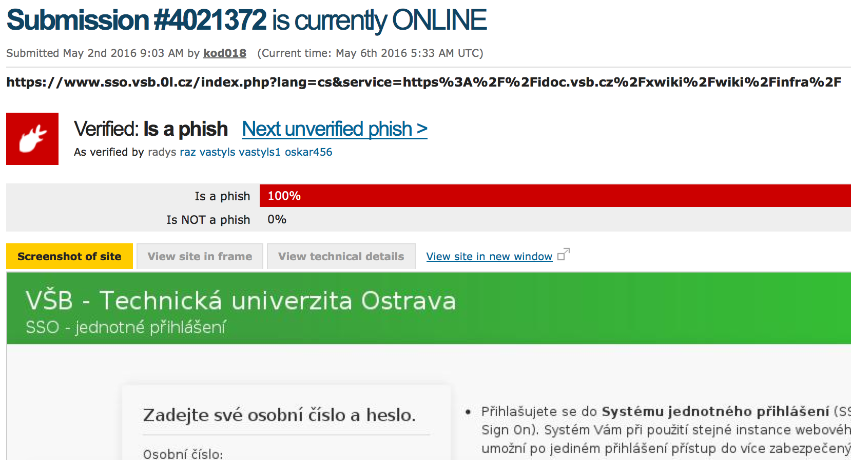
kod018 nahlásil stránku na phishtank.com
Nikdo již zde URL nahlásit nemůže
90 minut se nic se záznamem nedělo
Přes mailing list phishing@cesnet.cz za 10 min. potvrzeno

Slide 27
Nevhodný postup
Varování ostatních hromadnou zprávou.
Datum: 2016-04-29 22:16
Odesílatel: Zaměstnanec (bez el. podpisu)
Dnes odpoledne a večer byl uživatelům na VŠB rozeslán E-mail "Protřiďte si Vaši e-mailovou schránku na VŠB-TU Ostrava!". Vypadá kvalitně napsaný, ale ...

Slide 28
Nevhodný postup
Datum: 2016-04-29 20:31
Odesílatel: Zaměstnanec (vč. el. podpisu)
Pokud jste dnes v podvečer (pá 29.4.) také dostali e-mail od "nobody@vsb.cz" o nutnosti protřídit e-mailovou schránku na VŠB, prosím
NEREAGOVAT - NEKLIKAT na žádný odkaz!
...

Slide 29
Nevhodný postup
Útoky na podvodnou stránku
Zasílání nesmyslů skrz formulář
Zasílání “vzkazů”

Slide 30
Nevhodný postup
Domácí lívance s vanilkovou omáčkou a lesním ovocem.
sami-sobe-podkopavate-duveru
dobrý phishing, bezkonkurenčně nejlepší
LolFaktsiMyslíteženaletíme
Abrakadabra, Heslojehovnokleslo:D:D
' OR EXISTS(SELECT 1 FROM dual WHERE database() LIKE '%j%') AND ''=';;;' OR EXISTS(SELECT 1 FROM dual WHERE database() LIKE '%j%') AND ''='

Slide 31
Dopady
Nejčastěji rozesílaní spamu
Edison - studijní agenda
Menza
SAP:
Údaje nám zaslalo 32 osob s větším oprávnění.
Nejvyšší oprávnění mají personální, ekonomické útvary a účtárny.
PM - plné oprávnění VZOR-nepřiřazovat!!
VPN, ...

Slide 32
Opatření
Osvěta, osvěta, osvěta!
Aktuální návody a informace o útocích.
Hromadný email by měl být “podepsán”.
Servisní zprávy bez přímých odkazů a v čistém textu (ne HTML).
SSO a IDP s bezpečnějším certifikátem.
Pozor na klíčenky (doplnění hesla podle title)

Slide 33
Vedlejší efekt
Národní CSIRT tým upravil postupy...
“Na základě této zkušenosti upravíme naše workflow pro případy, kdy nebude incident hlášen přímo z dané instituce, tak, aby tato byla o incidentu také informována.”
Pavel Bašta

Slide 34
Vedlejší efekt
Dvě podvodné zprávy od “rektora”
Ivo Vondrak [mailto:ivo.vondrak@vsb.cz]
RE: Platba
Ano. Chci, abyste provést bankovním převodem k informacím daného účtu.
Ivo
odesláno z mého iPhone

Slide 35
Vedlejší efekt
Na základě bezp. testu FLABu v r. 2014 a vlastního testu hesel jsme změnili kritéria hesla (např. délka hesla).
Bezpečnostní audit hesel 2014 vs 2016.
Kvalita hesel se zlepšila!!!
301302Chelseafc, gunSmith#9!, J1991d1995, BDSBDSBDSikomh, 1026Orlovalutyne, RjOxo2tstajy9I9s7p6X, XjT!!2498//o//C/:PoO

Slide 36
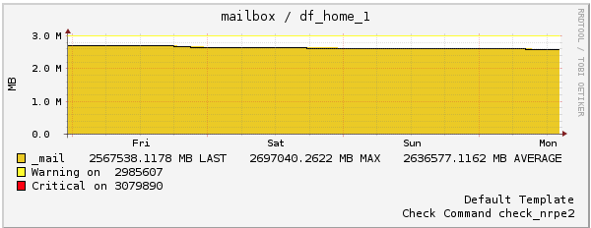
Vedlejší efekt
Uživatelé uvolnili celkem 100 GB dat:-)

Slide 37
Prostor pro dotazy
Děkuji za pozornost...

